Slide 1

KAPAL LONGLINER
NAMA : FAIZ NI’MATUL HAQ
NIM : 195080200111059
KELAS : P03

Slide 2
Agenda Pembahasan
01
02
03
04
Definisi kapal Perikanan
Definisi kapal Longline
Bahan & Konstruksi Kapal Longliner
Material Kapal Longliner

Slide 3
Definisi Kapal Perikanan
Menurut Permen KP-2017
Kapal, perahu atau alat apung lain yang digunakan untuk melakukan penangkapan ikan, mendukung operasi penangkapan ikan, pembudidayaan ikan, pengangkutan ikan, pengolahan ikan, pelatihan perikanan, dan penelitian/eksplorasi perikanan.

Slide 4
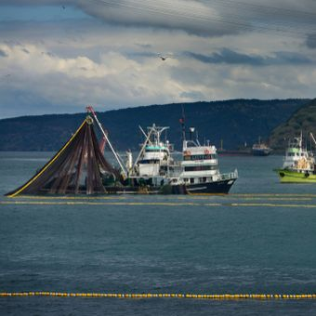
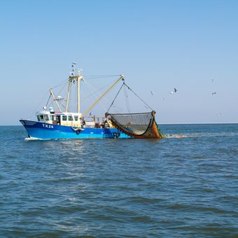
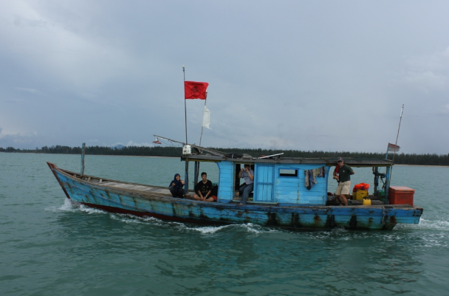
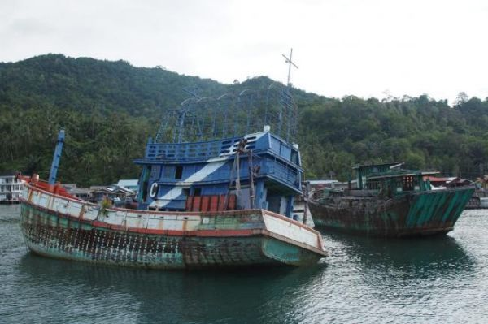
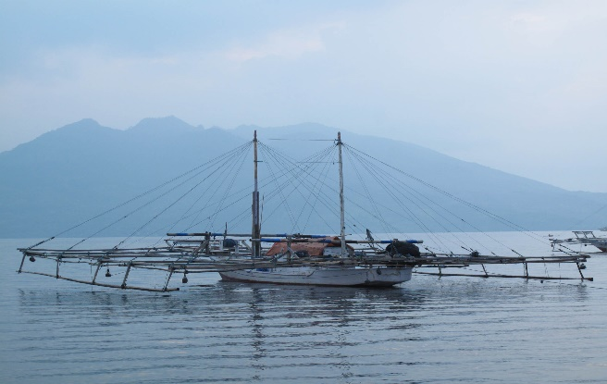
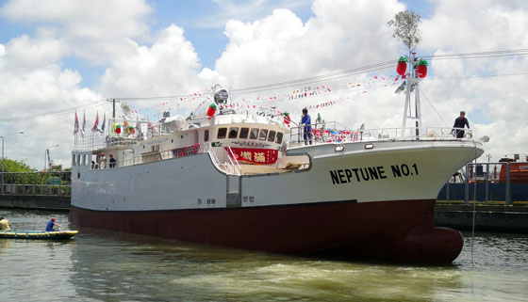
Jenis – Jenis Kapal Perikanan
Kapal Pukat Cincin
Kapal pukat hela
Kapal Jaring Insang
Kapal Pukat Garuk
Kapal Jaring Angkat
Kapal Longliner
Menurut Keputusan Menteri Kelautan dan Perikanan Nomor: KEP. 02/MEN/2002
(Fisheries Ship)

Slide 5
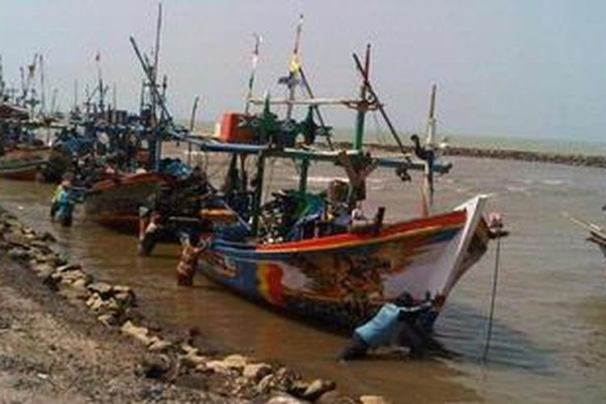
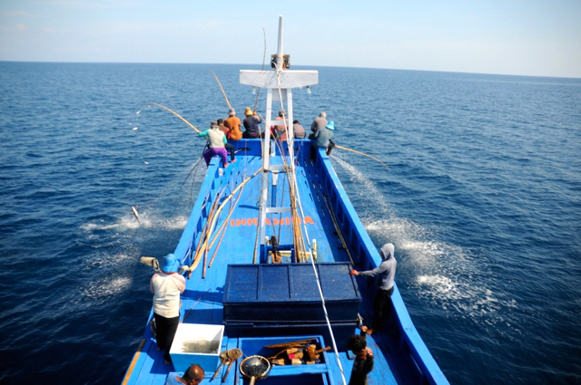
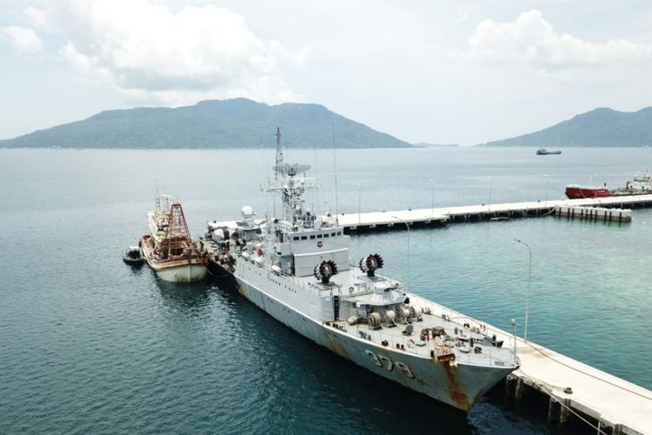
Jenis – Jenis Kapal Perikanan
Kapal Pancing Joran
Pukat Hela rig Ganda
Kapal Tonda
Menurut Keputusan Menteri Kelautan dan Perikanan Nomor: KEP. 02/MEN/2002
(Fisheries Ship)

Slide 6
Kapal Longliner
Menurut Setianto, 2007
Kapal yang secara khusus dirancang untuk menangkap ikan dengan alat tangkap jenis long line atau sering juga disebut rawaii dan sekaligus untuk menyimpan, mendinginkan, dan mengangkut hasil tangkapan sampai ke pelabuhan.

Slide 7
Karakteristik Kapal Longliner
Kapal yang menggunakan longline sebagai alat untuk menangkap ikan.
Pada umumnya digunakan untuk menangkap ikan tuna
Kapal ini mudah dikenali dari bentuknya yang mirip kapal perang
Menurut Manullang, 2014

Slide 8
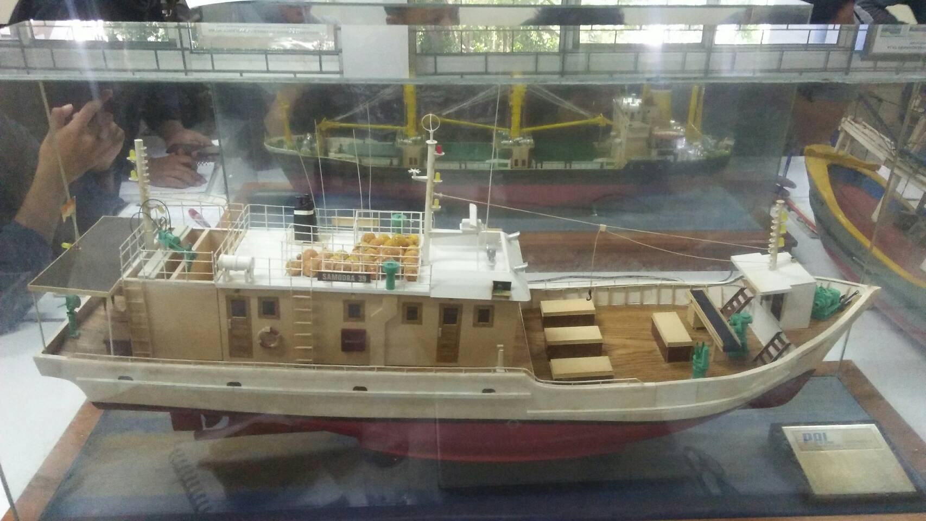
Kapal Longliner Tampak Samping
Prototype Kapal Longliner 60 GT FPIK UB

Slide 9
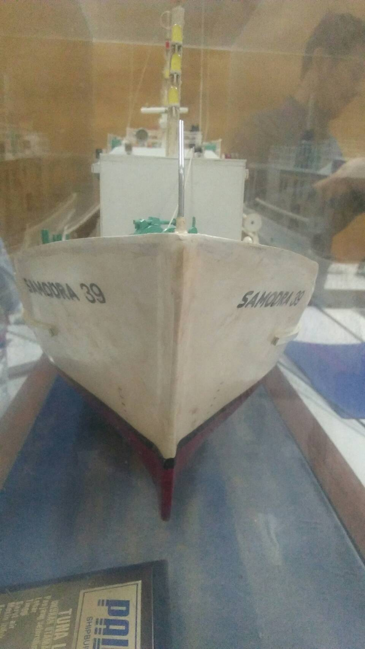
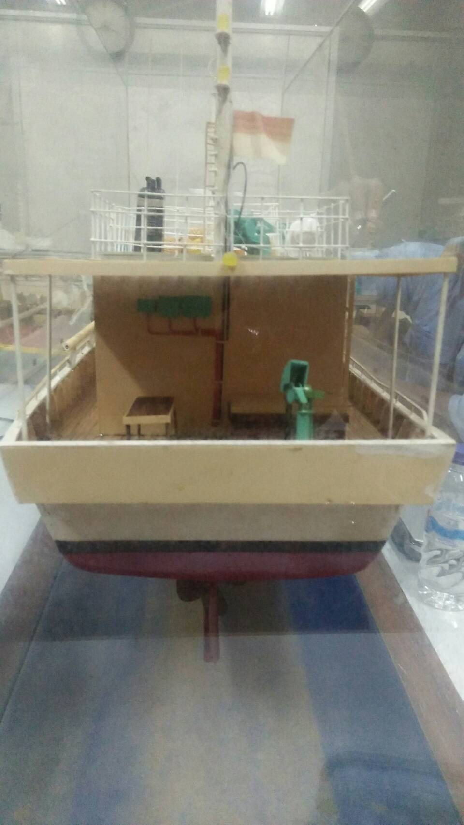
Kapal Longliner Depan & Belakang
Prototype Kapal Longliner 60 GT FPIK UB

Slide 10
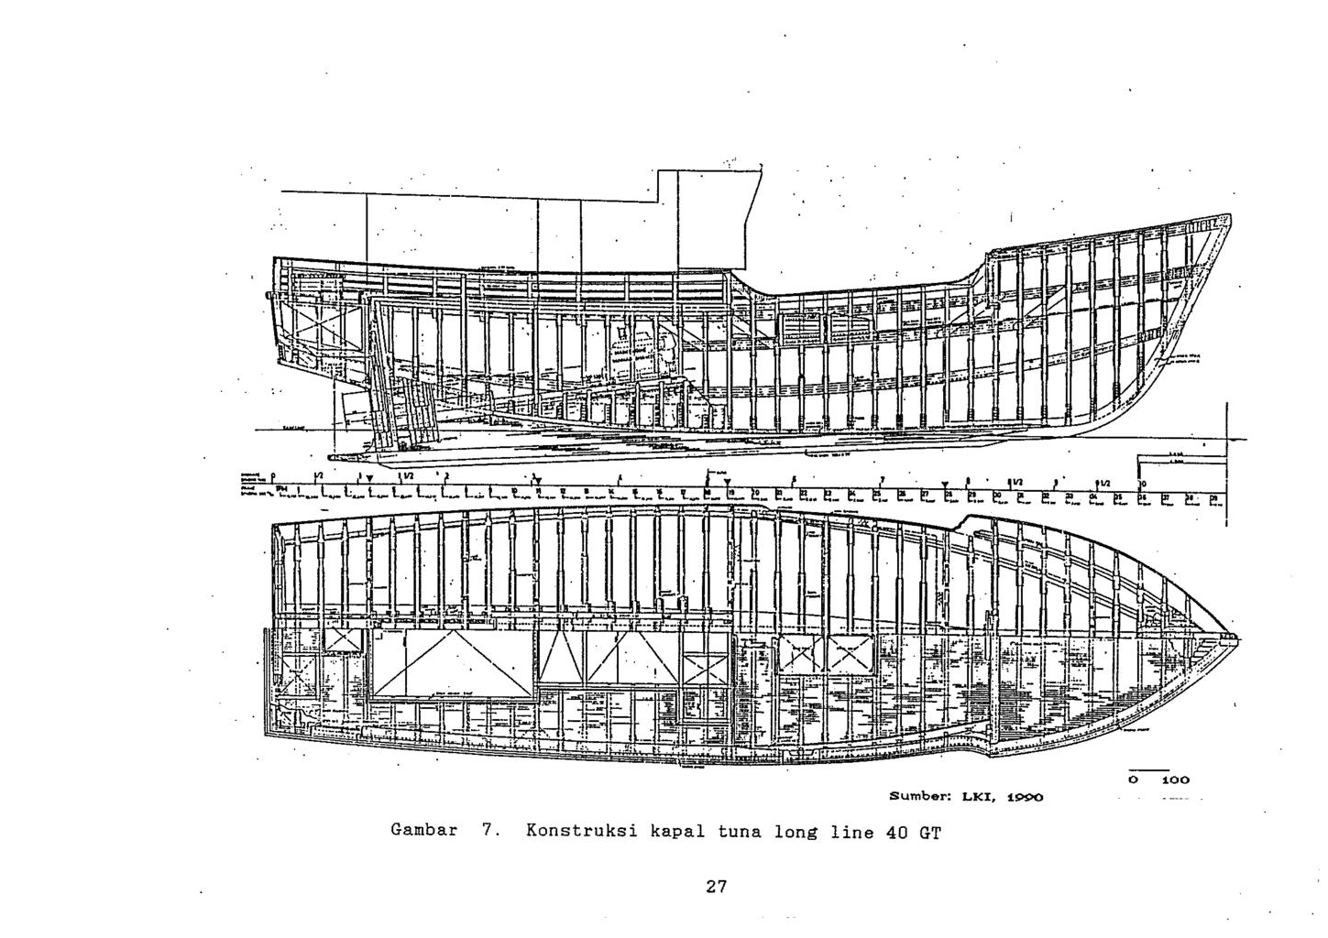
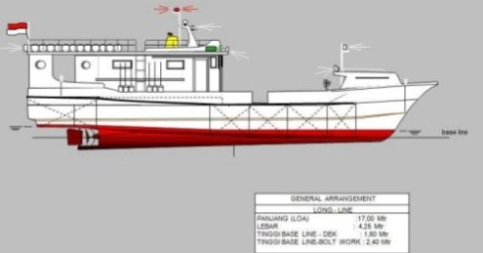
Desain Kapal Longliner

Slide 11
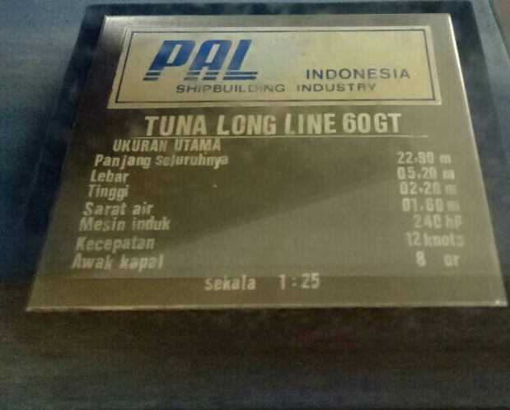
Ukuran Kapal Long Line 60 GT
Ukuran Kapal Long Line 60 GT, Produksi PAL Ship Building Indonesia Industry dengan skala 1 : 25
L_{OA} (Length Over All) : 22.30 m
BM (Breadth Moulded) : 05.20 m
D (Depth) : 02.20 m
L_{WL} (Length Water Line) : 01.60 m
Mesin Kapal : 240 hp
Kecepatan : 12 knots
Awak Kapal : 8 orang
Prototype Kapal Longliner 60 GT FPIK UB

Slide 12
Konstruksi & Bahan
Kapal Longliner

Slide 13
Bagian & Konstruksi Kapal Longliner 60 GT
1
2
3
Linggi
Lunas
Geladak
(Post)
(Keel)
(Deck)
4
5
6
Tiang
Anjungan
Palka
(Mest)
(Wheel House)

Slide 14
Bagian & Konstruksi Kapal Longliner 60 GT
7
8
9
Propeller
Sekat Kedap Air
Tangki Ceruk
10
11
12
Lambung
Kamar
Mesin
Winch Jangkar
(Hull)

Slide 15
Konstruksi Kapal Longliner 60 GT
13
14
15
Ruang mesin Kemudi
Ruang Anak Buah Kapal
Ruang Mesin Pendingin
16
17
18
Haluan
Buritan
Dasar Berganda

Slide 16
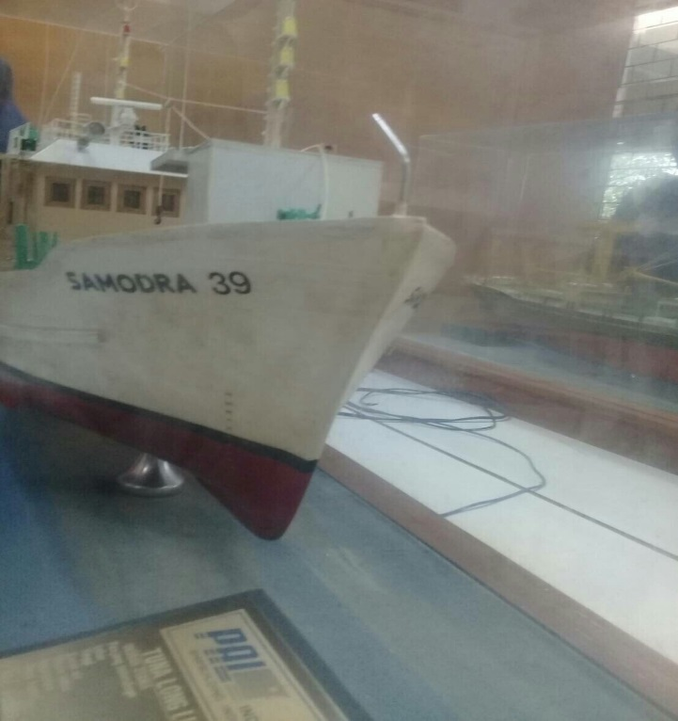
Haluan
Menurut Chrismianto(2014), Bentuk haluan adalah salah satu bagian terpenting dari kapal, khususnya yang berhubungan erat dengan kecepatan. Maka untuk lebih mengoptimalisasi transportasi yang lebih ekonomis perlu diadakan penelitian. Pada kapal Tuna Longline 60 GT ini haluan berbentuk V yang dibuat lancip sehingga gesekan antara air dengan haluan bisa dikurangi sekecil mungkin
Prototype Kapal Longliner 60 GT FPIK UB

Slide 17
Buritan
Buritan adalah bagian belakang atau belakang-sebagian besar dari sebuah kapal atau perahu, secara teknis didefinisikan sebagai daerah yang dibangun di atas sternpost, memperluas ke atas dari rel bertentangan dengan pagar besi di buritan kapal tersebut. Buritan terletak di seberang dari busur, bagian terpenting dari sebuah kapal.
Prototype Kapal Longliner 60 GT FPIK UB

Slide 18
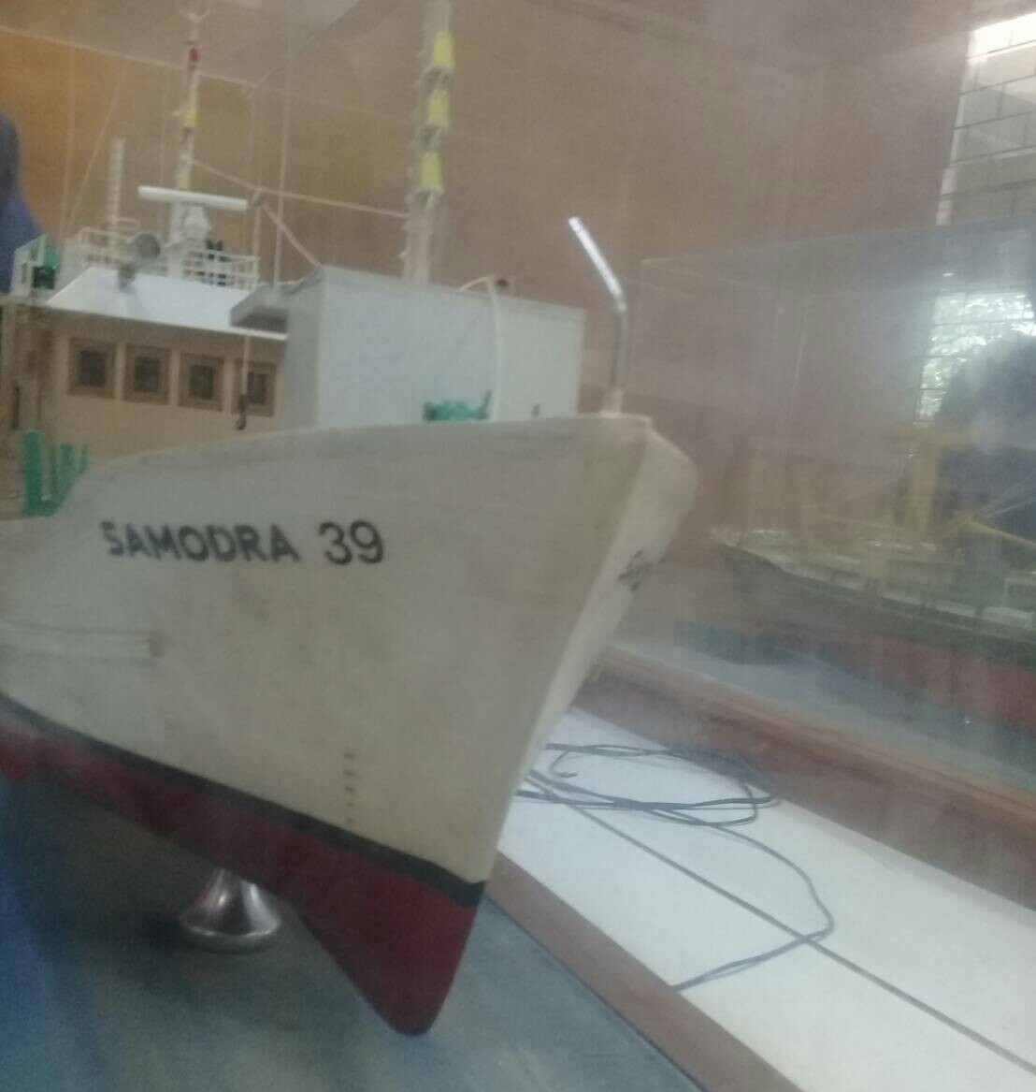
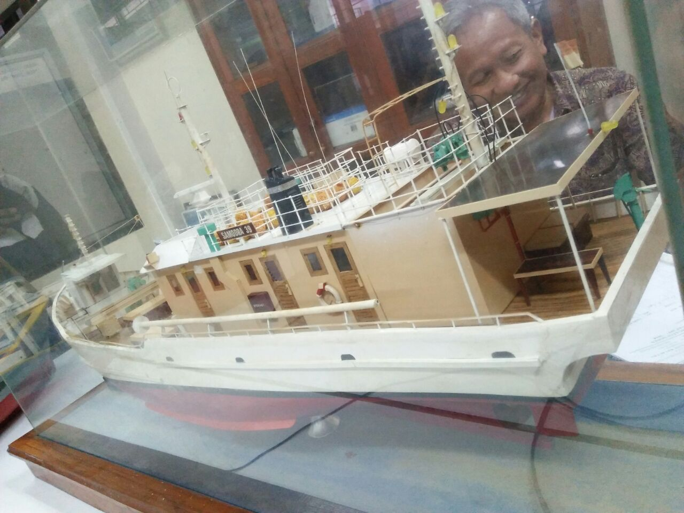
Linggi (Post)
Badan kapal dilengkapi oleh bagian depan dengan linggi haluan (Stem) dan bagian belakang dengan linggi buritan (Stern Post) yang merupakan ujung-ujung yang kokoh untuk suatu kapal.
Linggi
Haluan
Linggi
Buritan

Slide 19
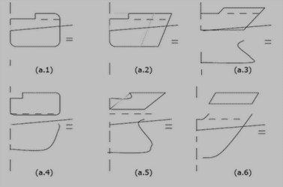
Linggi Haluan (Stem)
Linggi haluan merupakan tempat untuk menempelkan pelaut kulit dan juga penguat utama di bagian ujung depan kapal. Linggi batang dipasang dari lunas sampai garis air muat dan ke atas dilanjutkan dengan konstruksi linggi pelat
Keterangan :
a.1. Linggi tegak (Vertical Stem) a.2. Linggi condong (Racked Stem)
a.3. Linggi bulba (Bulb Stem) a.4. Linggi Maier (Maier Stem)
a.5. Linggi Gunting (Clipper Stem) a.6. Linggi Pemecah Es (Ice Breaker Stem)

Slide 20
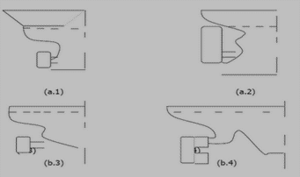
Linggi Buritan (Stern Post)
Konstruksi linggi buritan adalah bagian konstruksi kapal yang merupakan kelanjutan lunas kapal. Bagian linggi ini harus diperbesar atau diberi boss pada bagian yang ditembus oleh poros baling-baling, terutama pada kapal-kapal yang berbaling-baling tunggal atau berbaling-baling tiga
Keterangan :
b.1. Bentuk Eliptik. b.3. Bentuk Jelajah (Cruiser) dengan kemudi gantung.
b.2. Bentuk Jelajah (Cruiser) dengan kemudi imbang. b.4. Bentuk Balok Lintang (Transom)

Slide 21
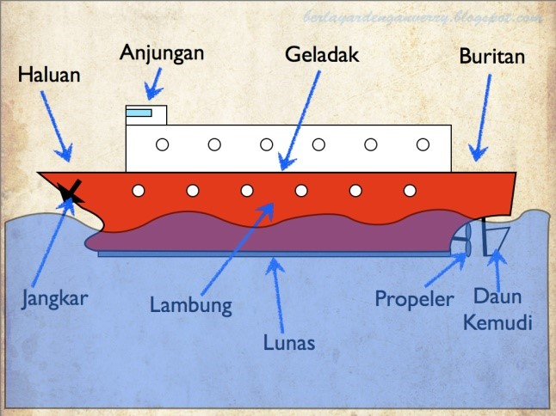
Lunas
Lunas berfungsi sebagai tempat bertumpunya linggi dan gading serta memperkokoh konstruksi melintang kapal;
Lunas pada kapal merupakan bagian yang terletak paling bawah di sebuah kapal. Lunas lambung merupakan lunas yang memiliki fungsi melindungi kapal apabila terjadi kandas. Lunas ini umumnya memiliki panjang seperempat hingga sepertiga dari panjang kapal bagian bawah.
Sementara itu, lunas dasar adalah lajur kapal dengan ketebalan kurang lebih 35 persen dari kulit kapal. Sedangkan lunas tegak merupakan lunas sepanjang kapal.

Slide 22
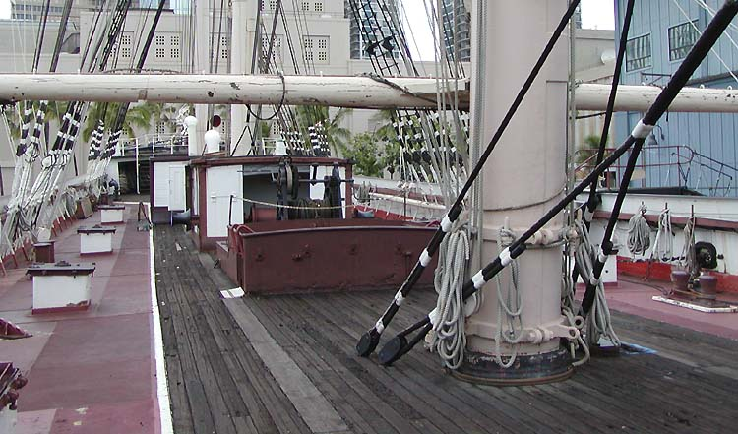
Geladak
Geladak adalah Lapisan yang menghubungkan bagian atas kapal.
Geladak ditopang oleh balok geladak.
Geladak dibuat tidak datar, akan tetapi melengkung ke arah melintang yang disebut cembung geladak dan mendukung ke arah memanjang disebut lengkung geladak atau gaing. Geladak

Slide 23
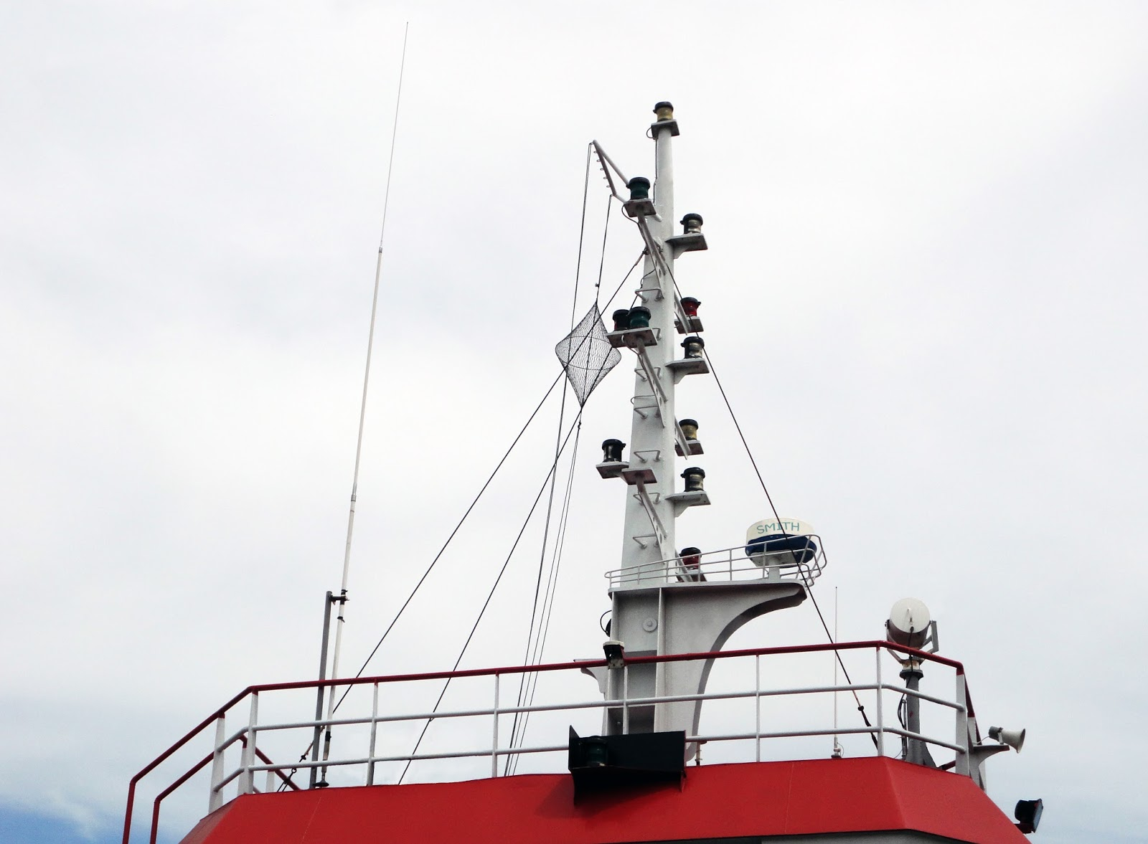
Tiang
Tiang adalah sebuah tiang tinggi, atau susunan tiang, yang didirikan kurang lebih secara vertikal di garis tengah kapal atau perahu. Tujuan tiang tersebut seperti untuk membawa layar, spar dan derek, dan memberikan ketinggian yang diperlukan untuk lampu navigasi, posisi pengintaian, posisi kontrol, antenna radio atau lampu sinyal

Slide 24
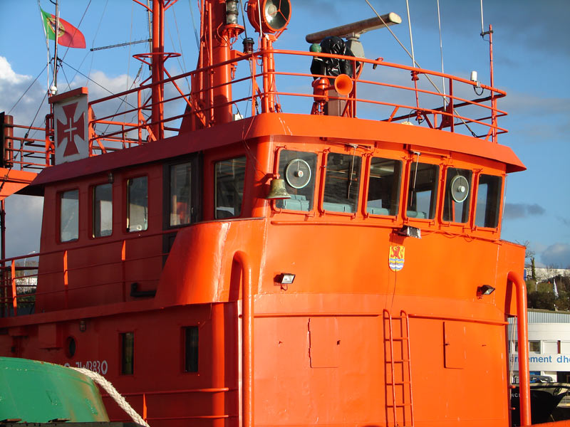
Anjungan (Wheel House)
Anjungan adalah ruang komando kapal di mana ditempatkan roda kemudi kapal, peralatan navigasi untuk menentukan posisi kapal berada dan biasanya terdapat juga kamar nakhoda dan kamar radio.

Slide 25
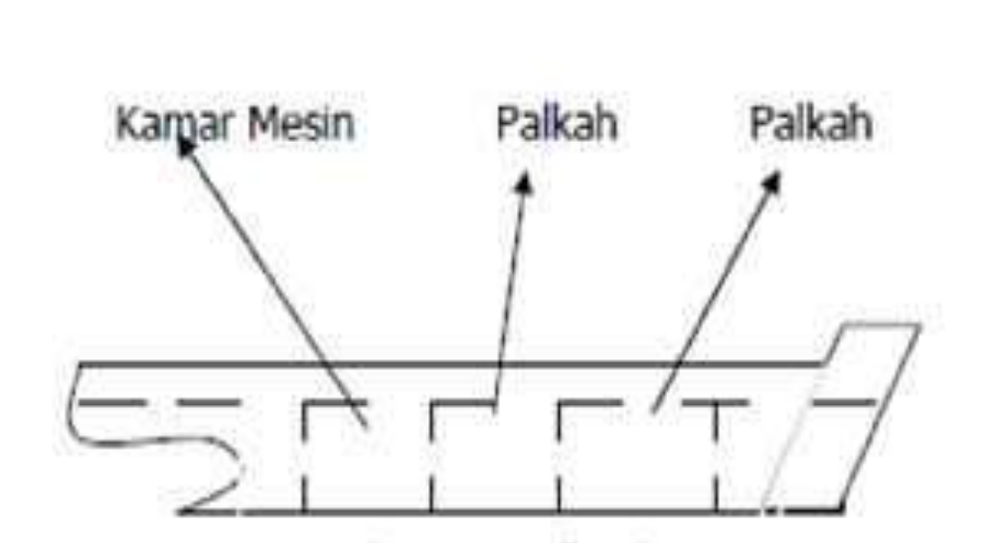
Palka
Ruang palka (ruang muat) adalah ruangan dibawah geladak yang berfungsi untuk tempat menyimpan muatan kapal. Barang muatan harus dapat tersimpan
dengan baik, tidak rusak dan tidak busuk.

Slide 26
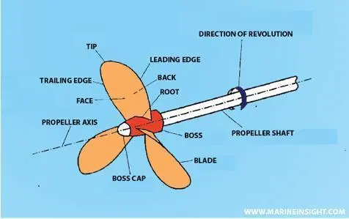
Propeller
Propeller atau biasa disebut dengan baling-baling merupakan bagian kapal berupa mesin berputar guna menjalankan sebuah kapal. Elemen mesin ini dapat mengubah gaya gerak rotasi dan menciptakan gaya dorong.
Hal ini dapat menggerakkan benda seperti kapal, pesawat terbang, helikopter dan lain sebagainya. Baling-baling atau propeller ini terdiri dari bilah-bilah yang berputar.

Slide 27
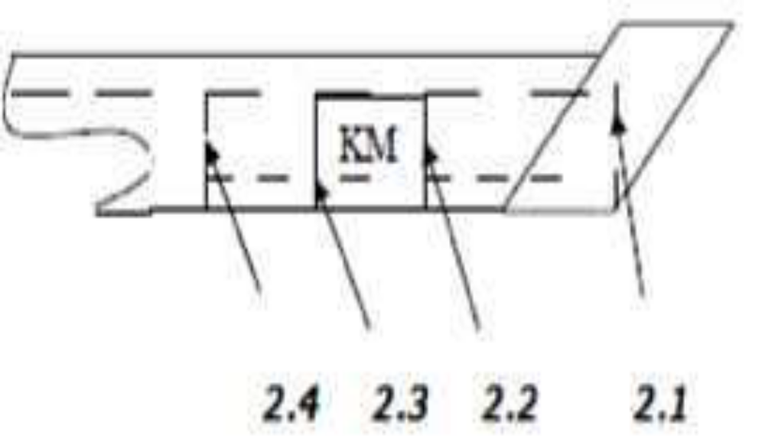
Sekat Kedap Air
2 macam sekat kedap air yaitu:
1. Sekat Kedap Air Melintang (Transversal Bulk Head)
2. Sekat Kedap Air Memanjang (Longitudinal Bulk Head)
Sekat kedap air berguna untuk:
Membagi kapal atas beberapa bagian (Kompertment) yang kedap air.
Mencegah atau membatasi menjalarnya api apabila terjadi kebocoran pada salah satu ruangan.

Slide 28
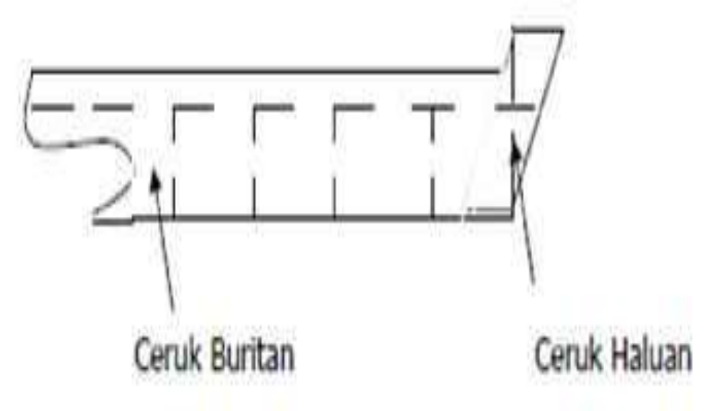
Tangki Ceruk
Tangki Ceruk ada 2 macam antara lain:
1. Ceruk Haluan (Fore Peak Tank), yaitu tangki yang dibatasi bagian depan oleh
linggi haluan dan di belakang oleh sekat pelanggaran. Ceruk haluan dipergunakan untuk tangki ballas atau bak rantai jangkar.
2. Ceruk Buritan (After Peak Tank) yaitu, tangki yang dibatasi oleh linggi buritan
dan dinding sekat kedap air belakang. Ceruk buritan berguna untuk air ballast.

Slide 29
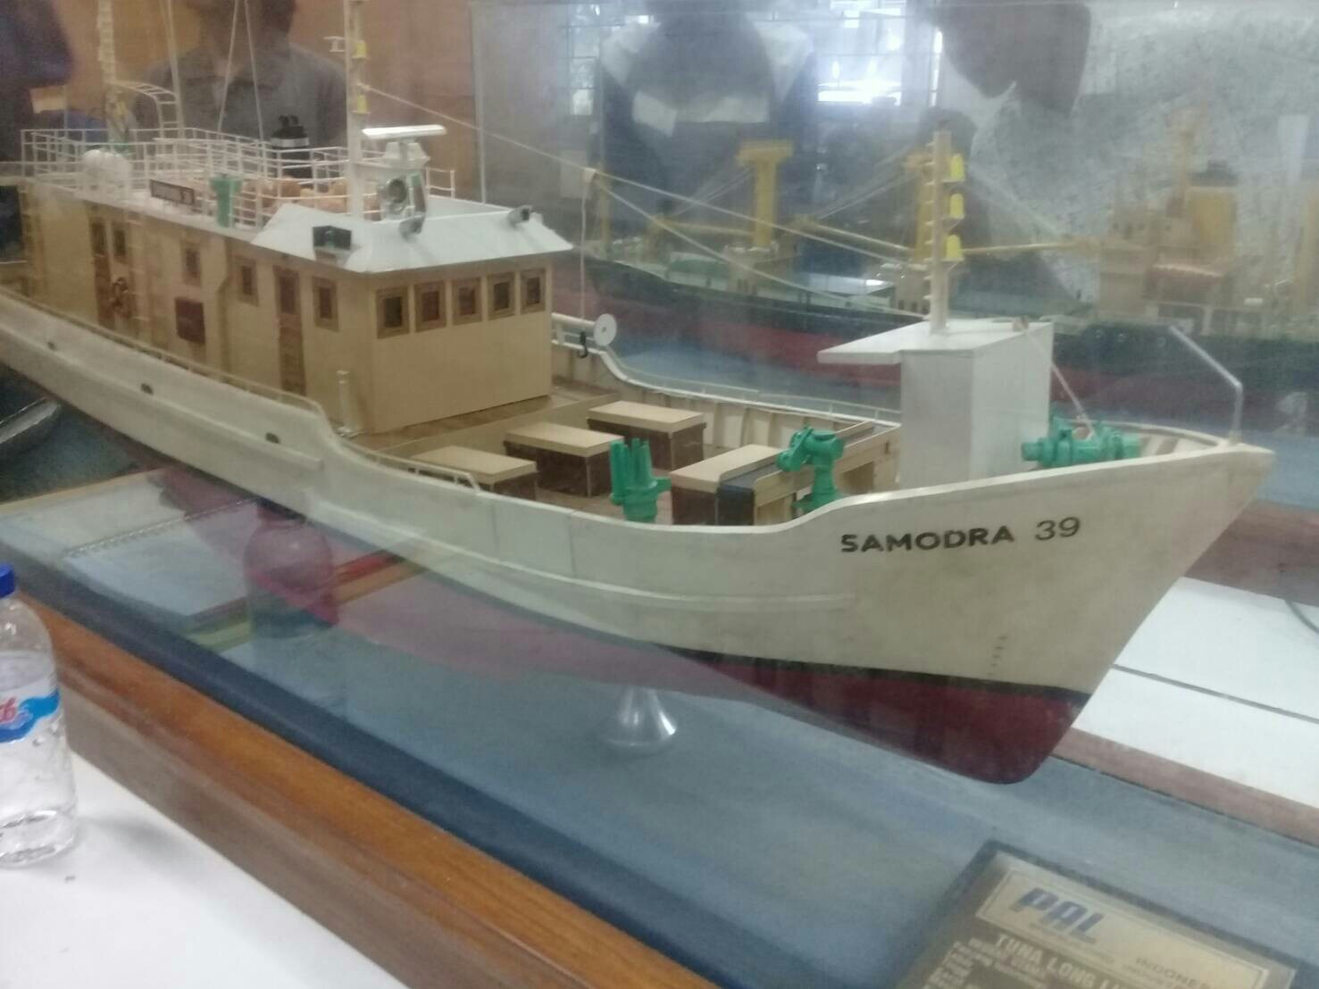
Lambung (Hull)
Lambung kapal atau dalam bahasa Inggris disebut hull adalah badan dari perahu atau kapal. Lambung kapal menyediakan daya apung (Bouyancy) yang mencegah kapal dari tenggelam yang dirancang agar sekecil mungkin menimbulkan gesekan dengan air, khususnya untuk kapal dengan kecepatan tinggi.

Slide 30
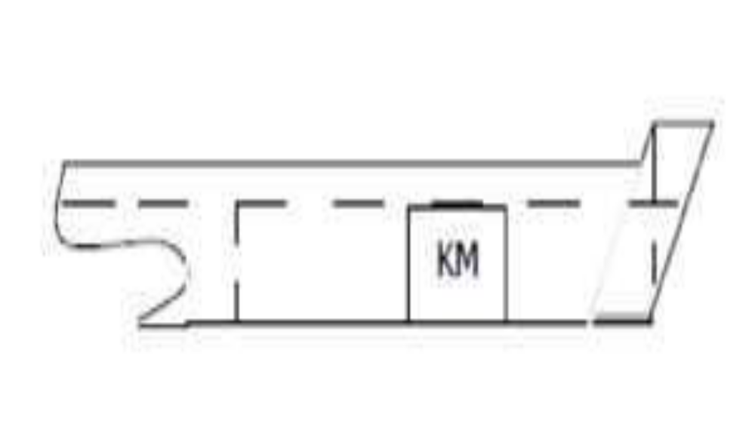
Kamar Mesin
Mesin kapal mempunyai ruangan tersendiri yang disebut kamar mesin. Dalam kamar mesin ini diletakkan Mesin Induk (Main Engine), mesin Bantu (Auxilary Engine), pompa-pompa, kompresor dan sebagainya. Lebar kamar mesin selebar kapal sedangkan panjangnya kurang lebih 15% dari panjang kapal.

Slide 31
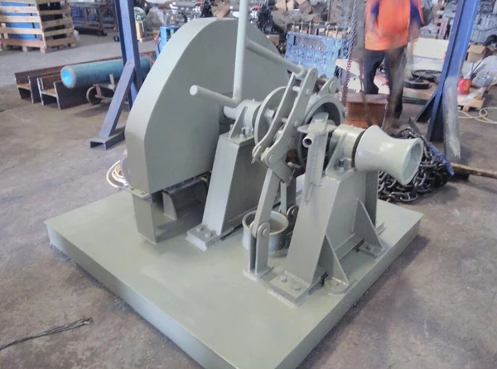
Winch Jangkar
Winch kapal adalah alat yang saling berkaitan dalam menunjang operasional kapal baik pada saat berlabuh jangkar, sandar disuatu pelabuhan dimana kapal membongkar maupun memuat muatan.

Slide 32
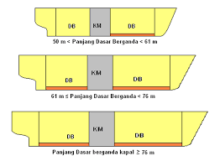
Dasar Berganda
Sebuah lapisan dasar kapal yg dibuat untung mencega atau agar kapal tdak tenggelam ketika terjadi kebocoran pada lambung kapal.
Fungsi Dasar Berganda:
Sebagai ruangan muatan cair, air tawar, bahan bakar, ballas, dlsb.
Membantu stabilitas kapal
Menambah kekuatan melintang kapal

Slide 33
Ruang Mesin Pendingin
Tempat yang digunakan untuk menyimpan hasil tangkapan yang akan dikirim ke fishing base agar mengawetkan ikan sampai ke tempat tujuan.

Slide 34
Perlengkapan Tambahan
Kapal Longliner
Line Hauler
Side Roller
Line thrower
Sebagai alat bantu untuk menarik tali utama
Meberikan arahan pada tali utama
Sebagai alat pelontar tali utama

Slide 35
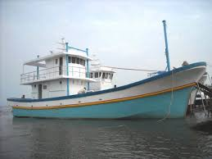
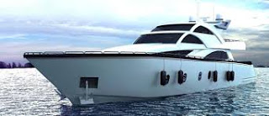
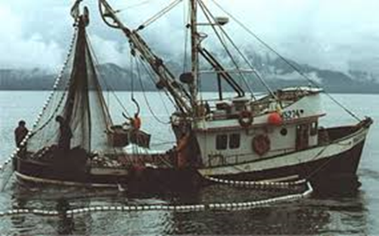
Bahan atau material saat pembuatan kapal
Kayu
Serat Plastik/ Fibre Glass
Baja

Slide 36
Bahan kapal dari kayu
Pemanfaatan kayu untuk membuat kapal sudah lama dikenal antara lain : jati, kulim, merbau dan tain-lain. Bahan Material Kayu di gunakan karena dalam Pembuatan Kapal Kayu tidak memerlukan alat alat yang modern.
Persyaratan kayu yang dipakai untuk membuat kapal antara lain :
• Tahan terhadap serangan hama/serangga.
• Pengaruh suhu dan kelembaban udara harus sekecil mungkin.
• Serabut kayu harus padat, dapat dilengkungkan dan tidak terlalu getas (tidak mudah patah).
• Tahan terhadap suhu sampai 110° C.
• Berat jenis maksimal 0,8 C.
• Kayu harus dalam keadaan lurus.

Slide 37
Bahan dari Serat Plastik/Fibre Glass
Komponen utama kumpulan fibre glass yang dipergunakan untuk pembuatan kapal adalah :
• Resin merupakan cairan yang berfungsi sebagai bahan perekat (persenyawaan) dan pelarut lembaran mat (serat plastik).
• Acelerator merupakan cairan yang dicampur dengan cairan resin sebagai bahan pengeras.
• Catalist merupakan katalisator pembeku.
• Serat Mat merupakan lembaran serat plastik (Fibre Glass Reinforced Plastik) yang akan larut atau bersenyawa dengan larutan resin.
Kekuatan material ini relatip lebih rendah daripada baja, sehingga tidak dapat digunakan untuk bahan konstruksi pembuatan kapal yang berukuran besar .Fibre glass sebagai bahan konstruksi kapal mempunyai sifat yang ringan daripada material lainnya. Disamping itu, bila dibuat dalam jumlah banyak maka biaya pembuatannya akan lebih murah.

Slide 38
Bahan dari Baja
Penggunaan baja untuk konstruksi kapal yang panjangnya kurang dari 20 meter adalah kurang efisien. Bagi kapal ikan yang mempunyai displacement lebih besar atau panjangnya lebih dari 20 meter, maka keperluan tangki semakin besar dan memerlukan peralatan yang semakin rumit.
Semakin bertambah ukuran kapal maka penggunaan baja sebagai material akan semakin baik, bahkan unluk kapal berukuran besar pemakaian baja untuk konstruksi tubuh kapal menjadi lebih ringan jika dibandingkan dengan kayu.
Segi lain yang menguntungkan dari pemakaian baja ini adalah dapat digunakan untuk segala macam bentuk kapa! sehingga pembuatan bentuk yang sulit dapat diatasi dan pembangunannya mudah dilakukan serta dapat menyalurkan getaran (bagi kapal-kapal yang besar).

Slide 39
Material Kapal Longline
Menurut Aprilia,2018
Kapal Alat tangkap rawai tuna dioperasikan menggunakan kapal khusus rawai tuna yang memiliki buritan cukup luas untuk pengoperasian rawai menggunakan line hauler. Kapal yang digunakan berukuran yang bervariasi sekitar 30 – 600 GT. Ukuran kapal tersebut menentukan jumlah hari trip penangkapan yang dilakukan.Bahan pembuatan kapal ada yang terbuat dari kayu, FRP dan baja. Bahan kapal juga tergantung kepada ukuran besar kapal. Ukuran kapal lebih dari 150GT umumnya terbuat dari baja.

Slide 40
Kesimpulan
Kapal perikanan merupakan kapal yang digunakan untuk mengangkut hasil tangkapan dari fishing ground sampai ke fishing base.
Kapal Longline secara khusus dirancang untuk menangkap ikan dengan alat tangkap jenis long line. Kapal longliner memiliki ukuran utama pada umumnya 30-100 GT.

Slide 41
THANK YOU!

